Slide 1
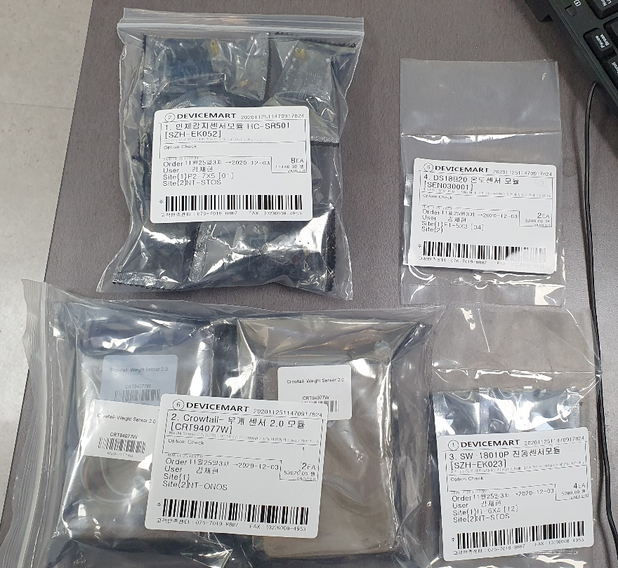
인체감지센서모듈
HC-SR501 [SZH-EK052]
DS18B20 온도센서 모듈
[SEN030001]
Crowtail- 무게 센서 2.0 모듈
[CRT94077W]
SW-18010P 진동센서모듈
[SZH-EK023]

Slide 2
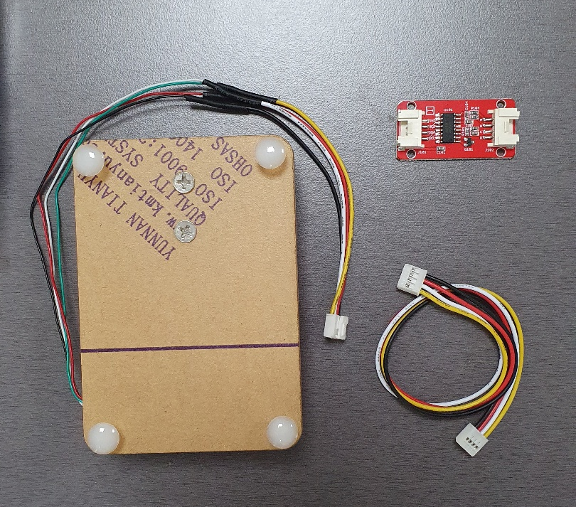
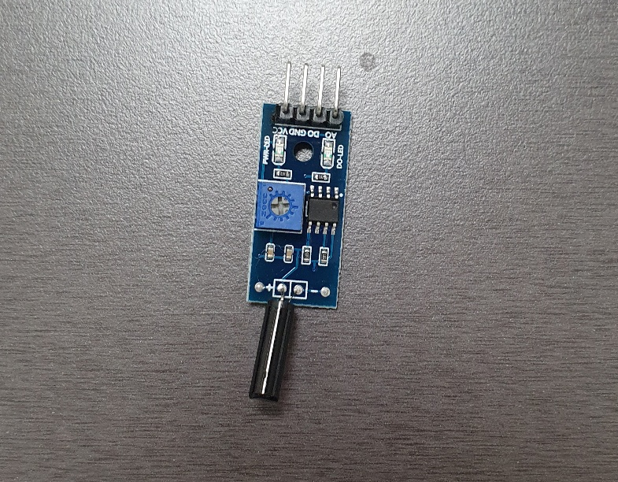
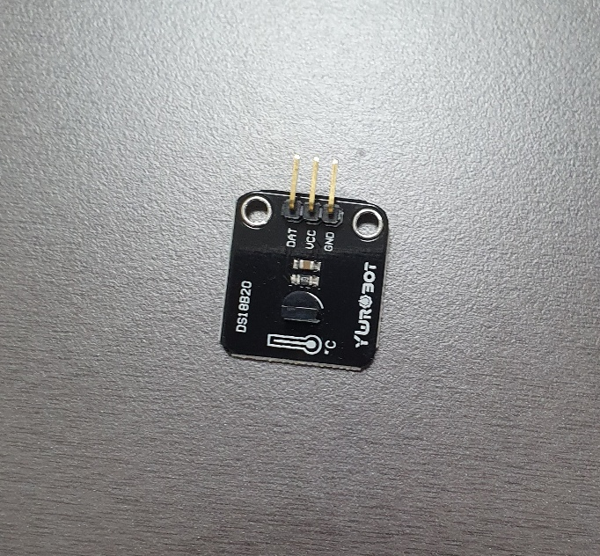
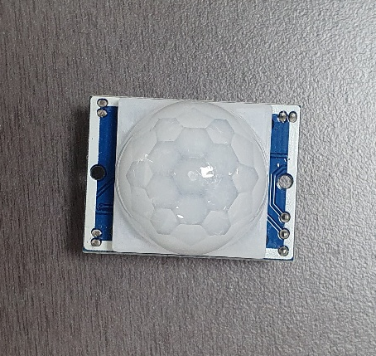
Crowtail- 무게 센서 2.0 모듈 [CRT94077W]
SW-18010P 진동센서모듈 [SZH-EK023]
DS18B20 온도센서 모듈 [SEN030001]
인체감지센서모듈 HC-SR501 [SZH-EK052]

